Slide 1
Биохимические маркеры развития и метаболизма костной ткани

Slide 2
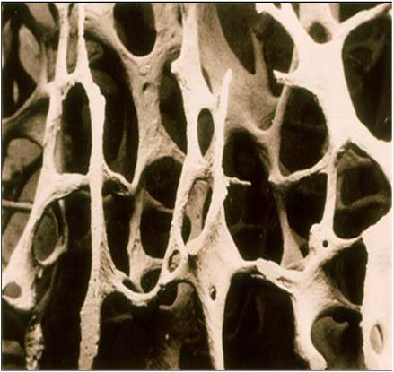
Диагностика остеопороза
Около 75 миллионов человек в мире страдают остеопорозом. Это заболевание характеризуется общей прогрессирующей потерей костной массы и нарушением микроархитектоники, следствием чего является хрупкость костей, ведущая к увеличению частоты переломов.
Предполагают, что ежегодное число переломов шейки бедра в мире возрастет с 1,7 млн. в 1990 г. до 6,3 млн. к 2050 году.
У женщин риск переломов от остеопороза в течение жизни составляет 40-50%, у мужчин – 13-22%.

Slide 3
Первый этап диагностики ОП – это выявление факторов риска на основе анализа данных пациента.
Факторы риска (у лиц, которые должны быть обследованы):
Дефицит эстрогенов:
- ранняя менопауза (менее 45 лет)
- аменорея более 1 года
- первичный или вторичный гипогонадизм у обоих полов, в том числе у всех женщин 65 лет и старше, постменопаузальных женщин до 65 лет при наличии дополнительного фактора риска
Прием кортикостероидов в течение 3 мес. и более
Материнский семейный анамнез перелома бедра
Низкий индекс массы тела (<19 кг/м2)
Хронические заболевания: нервная анорексия, синдром мальабсорбции, печени, воспалительные кишечника, первичный гиперпаратиреоидизм, период после трансплантации, почечная недостаточность, гипертиреоз, длительная иммобилизация, синдром Кушинга
Предшествующие переломы, особенно бедра, позвоночника и запястья
Потеря веса, грудной кифоз

Slide 4
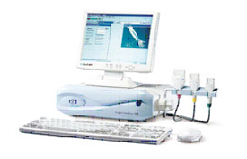
Определение минеральной плотности кости (BMD) является общепринятым стандартом для диагностирования ОП.
BMD ниже, чем 2,5 стандартных отклонения от среднего значения для женщин, указывает на ОП.
Рентгенологические методы –
можно обнаружить наличие остеопении только при потере более 30% костной массы
Денситометрия –
количественное определение показателей костной плотности в граммах на 1 см² площади
но она не подходит для немедленной оценки адекватности лечения, т.к. улавливает изменения в плотности костной ткани только через год и более.

Slide 5
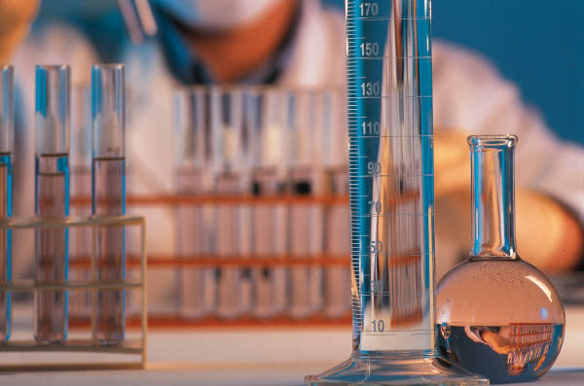
Костная ультрасонометрия (КУС)
– определяет скорость прохождения звука через кость и едини-
цу механической реакции кости. Это скрининговые исследования
Рутинные клинические лабораторные показатели
- чаще всего остаются в норме при всех формах ОП.
Наибольшее значение в дифференциальной диагностике имеет
оценка паратиреоидного гормона (ПТГ), половых стероидных и
гонадотропных гормонов, витамина D.
Т.о. динамическое определение
биохимических маркеров костного
обмена уже через 3-6 мес. После
начала лечения антирезорбти-
вными препаратами может иметь
очень большое значение для
оценки эффективности
проводимой терапии.

Slide 6
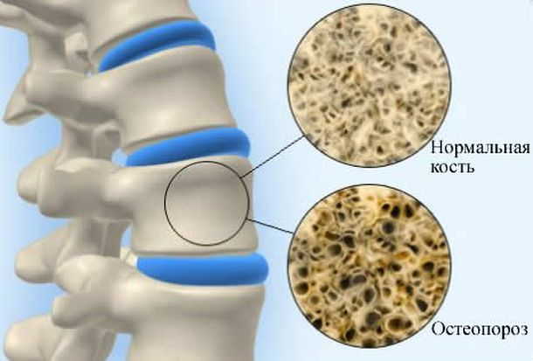
Биохимические маркеры метаболизма костной ткани
Масса кости зависит от баланса между резорбцией и образованием кости в данный период времени в зависимости от количества активированных участков ремоделирования.
В норме количество новообразованной костной ткани эквивалентно количеству разрушенной.
По оценкам, ремоделированию подвергается от 2 до 10% костной массы в год.
При ускорении ремоделирования
характерно, что степень усиления
формирования всегда меньше,
чем степень усиления резорбции.

Slide 7
Определение биохимических маркеров метаболизма костной ткани позволяет:
оценить состояние кости,
установить скорость обменных процессов в костной ткани и темпы спонтанной потери костной массы,
проводить мониторинг лечения ОП антирезорбционными препаратами,
прогнозировать риск переломов при постменопаузальном ОП.

Slide 8
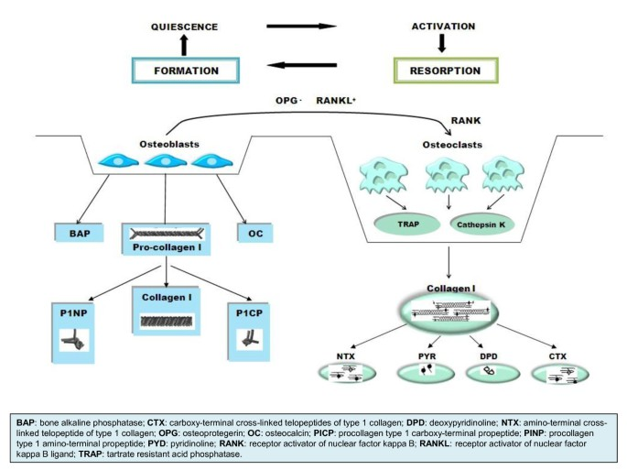

Slide 9
биохимические маркеры
Образование
Сыворотка:
остеокальцин,
общая и специфическая костная щелочная фосфатаза,
каpбокси- и аминотеpминальные пpопептиды пpоколлагена I типа
Резорбция
Плазма:
устойчивая к тартрату кислая фосфатаза,
пиридинолин и дезоксипиридинолин,
продукты деградации коллагена I типа – N- и С-телопептиды
Моча:
пиридинолин и дезоксипиридинолин,
продукты деградации коллагена I типа – N- и С-телопептиды,
кальций и гидроксипролин натощак,
гликозиды гидроксилизина;
спиралевидные участки α-цепи коллагена I типа

Slide 10
Маркеры резорбции кости
Продукты деградации коллагена I типа
– С-телопептиды (S-CTX, CrossLapsTM)
– β CrossLapsTM и α CrossLapsTM
N-телопептид С-телопептид
Структура коллагена I типа и
локализация CrossLaps эпитопа

Slide 11
Отщепление С-телопептидов происходит на самом начальном этапе деградации коллагена, поэтому метаболиты коллагена не влияют на коцентрацию С-телопептидов.
Продукты деградации коллагена можно определять как в моче, так и в сыворотке с использованием ИФА тест-систем CrossLapsTM.
Измерение β CrossLaps в сыворотке крови или моче позволяет оценить темпы деградации относительно старой кости, а α CrossLaps – темпы деградации недавно сформированной кости.
Данный маркер костной резорбции позволяет быстро оценить эффективность всех видов терапии ОП уже через 3 месяца после начала лечения.
Увеличение концентрации CrossLaps на 2 SD от нормы ассоциируется с 2-кратным увеличением риска переломов шейки бедра.

Slide 12
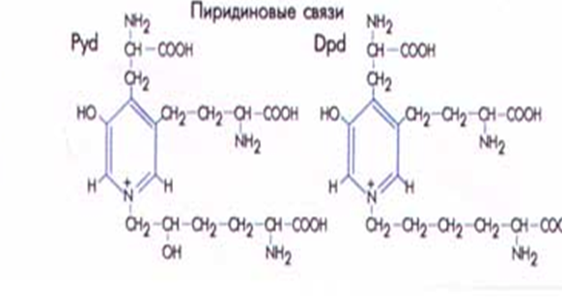
Пиpидинолин (ПИД) и дезоксипиpидинолин (ДПИД)
Как у женщин, так и у мужчин экскреция ПИД и ДПИД увеличивается при первичном гиперпаратиреозе (примерно в 3 раза), гипертиреозе (примерно в 5 раз), болезни Педжета (в 12 раз).
Менее значимо, но тем не менее достоверно, экскреция
ДПИД увеличивается при ОП, остеоартритах и рев-
матоидном артрите.
Экскреция во всех случаях снижается при успешном лечении.

Slide 13
Тартрат–резистентная кислая фосфатаза (TRACP)
Исследование этого маркера особенно полезно при мониторинге лечения препаратами, подавляющими резорбцию костной ткани (бисфосфонатами, эстрогенами и другими), ОП, болезни Педжета и онкологических заболеваний с метастазами в кость.
Клинические состояния, связанные с изменением в сыворотке активности тартратрезистентной кислой Фосфатазы
Состояния Метастазы опухоли в кость Остеомаляция Болезнь Педжета Первичный гиперпаратиреоз Гипертиреоз Множественная миелома Болезнь Кушинга Волосатоклеточный Лейкоз ОП Гипотиреоз | Степень изменения Увеличение: +++ +++ ++ ++ + + ++ ++ + Снижение –

Slide 14
Маркеры формирования кости Биохимические маркеры формирования кости являются продуктами остеобластов. Они измеряются в сыворотке крови.
Остеокальцин
Измерение сывороточного остеокальцина позволяет:
определить риск развития ОП у женщин;
проводить мониторинг костного метаболизма во время менопаузы и после нее,
во время гормональной заместительной терапии и терапии антагонистами гонадотропин рилизинг гормона (ГРГ);
помогает в диагностике пациентов с дефицитом гормона роста, гипо- и гипертироидизмом, хроническими заболеваниями почек.
помогает в диагностике рахита у детей раннего возраста.

Slide 15
Рахит сопровождается снижением в крови содержания остеокальцина, степень снижения его концентрации зависит от выраженности рахитического процесса и наиболее выражена при рахите II степени.
Содержание остеокальцина в крови детей, больных рахитом, находится в обратной зависимости от концентрации ПТГ и в прямой – с уровнем общего и ионизированного кальция и КТ.
Остеокальцин является диагностическим критерием гиперкортицизма (болезнь и синдром Иценко-Кушинга) и позволяет мониторировать пациентов, получающих преднизолон.
При этих состояниях содержание остеокальцина в крови значительно снижено.

Slide 16
Костный изофермент
щелочной фосфатазы (ВАР)
Значительное увеличение активности BAP в сыворотке крови наблюдается при повышенной деятельности остеобластов:
рост костей (у детей активность выше, чем у взрослых),
последний триместр беременности,
возобновление движений после длительного постельного режима,
переломы,
деформирующий остит,
болезнь Педжета,
рахит,
гиперпаратиреоз.

Slide 17
Каpбокситеpминальные пpопептиды
пpоколлагена I типа (CICP)
по уровню пропептидов можно судить о способности остеобластов синтезировать коллаген I типа.
Повышенные концентрации CICP выявлены при заболеваниях, связанных с высоким уровнем ремоделирования кости, включая
болезнь Педжета,
гипертиреоз,
первичный гиперпаратиреоз
Нефрогенную остеодистрофию.
В некоторых случаях повышенные уровни CICP также выявляются при ранней менопаузе. Низкая концентрация CICP обнаружена у детей с дефицитом гормона роста.

Slide 18
Таким образом, по соотношению уровней марке-
ров резорбции и синтеза представляется возможным
судить о скорости костных потерь, предсказывать
риск перелома кости, а также выбирать наиболее
адекватную терапию: при высокой скорости костного
оборота предпочтительны препараты, подавляющие
резорбцию, а при низкой – препараты, стимулирую-
щие формирование кости. По изменениям маркеров
костной ткани в сыворотке и моче удается оценить
эффективность лечения.

Slide 19
Регуляция остеокластогенеза
sRANKL и остеопротегерин (OPG)
sRANKL и OPG играют ключевую роль в молекулярной регуляции остеокластогенеза.
RANKL продуцируется остеобластами и активированными Т-лимфоцитами. RANKL является основным стимулирующим фактором в образовании зрелых остеокластов. Поэтому увеличе-
ние его экспрессии приводит к резорбции костной ткани и, следовательно, к потере костной массы.
OPG ингибирует связывание RANK и RANK-лиганда, тем самым
угнетая мобилизацию, пролиферацию и активацию остеокластов.
Дисбаланс системы RANKL/RANK/OPG приводит к серьезным нарушениям ремоделирования кости, которое лежит в основе разрушения кости при постменопаузальном ОП, болезни Педжета, костных потерях при метастазах рака и ревматоидном артрите.

Slide 20
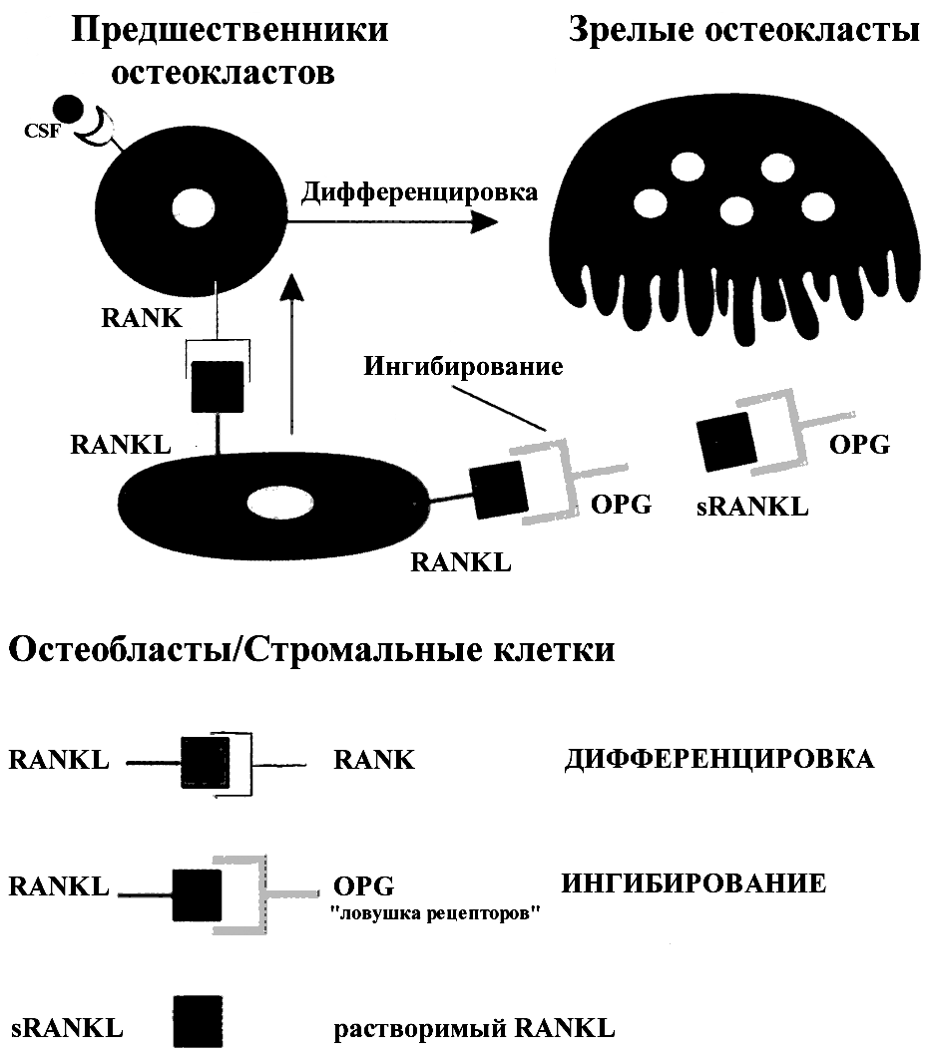

Slide 21
Возможные показания к исследованию sRANKL и OPG:
Постменопаузальный и сенильный ОП
Глюкокортикоид-индуцированный ОП
Заболевания с локальным ростом резорбтивной активности
Мониторинг терапии остеопротегерином
Артриты
Онкозаболевания

Slide 22
Dickkopf-1(Dkk-1)
Dkk-1 участвует в регуляции костного метаболизма, т.к. останавливает дифференцировку и пролиферацию остеобластов.
Экспрессия Dkk-1 повышает миграционную активность клеток, в связи с этим он может играть важную роль в прогрессии опухоли.
Возможные области применения:
остеоартриты
ОП
рак желудка
множественная миелома
метастазы в кость

Slide 23
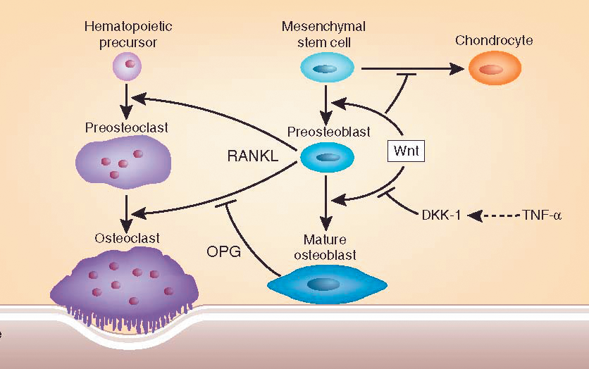

Slide 24
Гомоцистеин
Установлена связь риска развития сенильного ОП с повышенным уровнем ГЦ.
Сообщалось о повышении риска переломов в 2-4 раза у лиц с высоким ГЦ по сравнению с лицами с низким ГЦ.
Этот риск не зависел от минеральной плотности кости
и от других факторов риска.
У детей с гомоцистинурией, при которой высокий уровень ГЦ обусловлен генетическими нарушениями, известны не только тяжелый атеросклероз и сердечно-сосудистые заболевания, но и рано развивающийся генерализованный ОП.

Slide 25
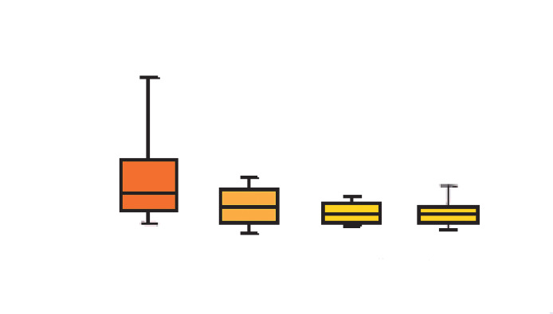
Злокачественные заболевания костной ткани
При обширном поражении костей опухолью, чаще всего при метастазах РМЖ, миеломной болезни
и лимфоме, возникает остеолитическая гиперкальциемия, при которой продукты жизнедеятельности опухолевых клеток, например цитокины, стимулируют локальную резорбцию кости остеокластами.
При метастазах злокачественных опухолей в кости определяются следующие маркеры: BAP, TRACP,
Dkk. Наблюдается повышение BAP
и снижение остеокальцина.

Slide 26
Биохимические маркеры остеоартрита
Остеоартрит (OA) – системное заболевание сус-
тавов и околосуставных тканей. В основе заболе-
вания лежит изменение и разрушение суставного
хряща с последующим разрастанием подлежащей
костной ткани.
CTX-II являются продуктами деградации коллагена II типа Определение позволяет: прогнозировать
развитие заболевания, оценить степень повреждения суставного хряща, проводить мониторинг лечения.
COMP – это кальций-связывающий протеин. COMP связывает коллагены I, II и IX. Кроме того, COMP может выполнять функции хранения и доставки гидрофобных молекул клеточной сигнализации. COMP - маркер воспалительных заболеваний
суставов, таких как остео- и ревматоидный артриты.

Slide 27
Хрящевой гликопротеин-39 (YKL-40) -
гликопротеин с молекулярной массой 40 кДа. Он продуцируется хондроцитами . Маркер активности деструкции сустава при ревматоидном артрите и остеоартрите, фиброзе печени при алкогольном циррозе и в прогнозе выживаемости при мониторинге рецидивирующего РМЖ или колоректального рака.
Аггрекан
протеогликан хрящевого матрикса. Структура этой молекулы идеально противодействует нагрузке на сустав.
По уровню аггрекана возможно судить об эффектах цитокинов, факторов роста, хондропротективных веществ на гомеостаз хряща.

Slide 28
Катепсин К
– основной протеолитический фермент остеокластов.
Катепсин K человека имеет высокую степень гомологии с белком у других видов (мышь – 86%, крыса – 88%, свинья – 97%, кро-
лик – 96%), что дает возможность изучать следующие
болезни и на животных моделях:
Первичный и вторичный (тиреотоксикоз, первичный гиперпаратиреоидизм, множественная миелома, РМЖ, рак простаты) ОП
Воспалительные заболевания с вовлечением многих участков скелета (полиартрит, ревматоидный артрит, болезнь Педжета)
Контроль антирезорбтивной терапии
Исследование костного метаболизма

Slide 29
Гиалуроновая кислота (НА)
Через лимфатическую систему НА
синовиальной жидкости может переходить в плазму.
Определение гиалуроновой кислоты помогает оценить
степень повреждения хряща.

